Slide 1
«Электронный рецепт»
Техническая реализация
Жарков Денис Александрович
Генеральный директор ООО «Джелата»

Slide 2
Правовое регулирование
Официально переход на электронные рецепты создавался на основании 4 пункта статьи 6 ФЗ №61 «Об обращении лекарственных средств» и был закреплен приказом Минздрава №4н.
В 2021 году вышла обновленная версия документа, утверждающего порядок назначения медицинских препаратов и оформления рецептурных бланков, — приказ №1094н. Документ регламентировал выдачу и использование электронных рецептов.

Slide 3
Особенности цифровых документов
ЦИФРОВОЙ ВИД
ЕДИНАЯ БАЗА
ЛЕГАЛЬНОСТЬ РЕЦЕПТА

Slide 4
МОДЕЛЬ взаимодействия
ГИС РМИАС17
РКУ
АПТЕКА
Непрерывное информационное взаимодействие

Slide 5
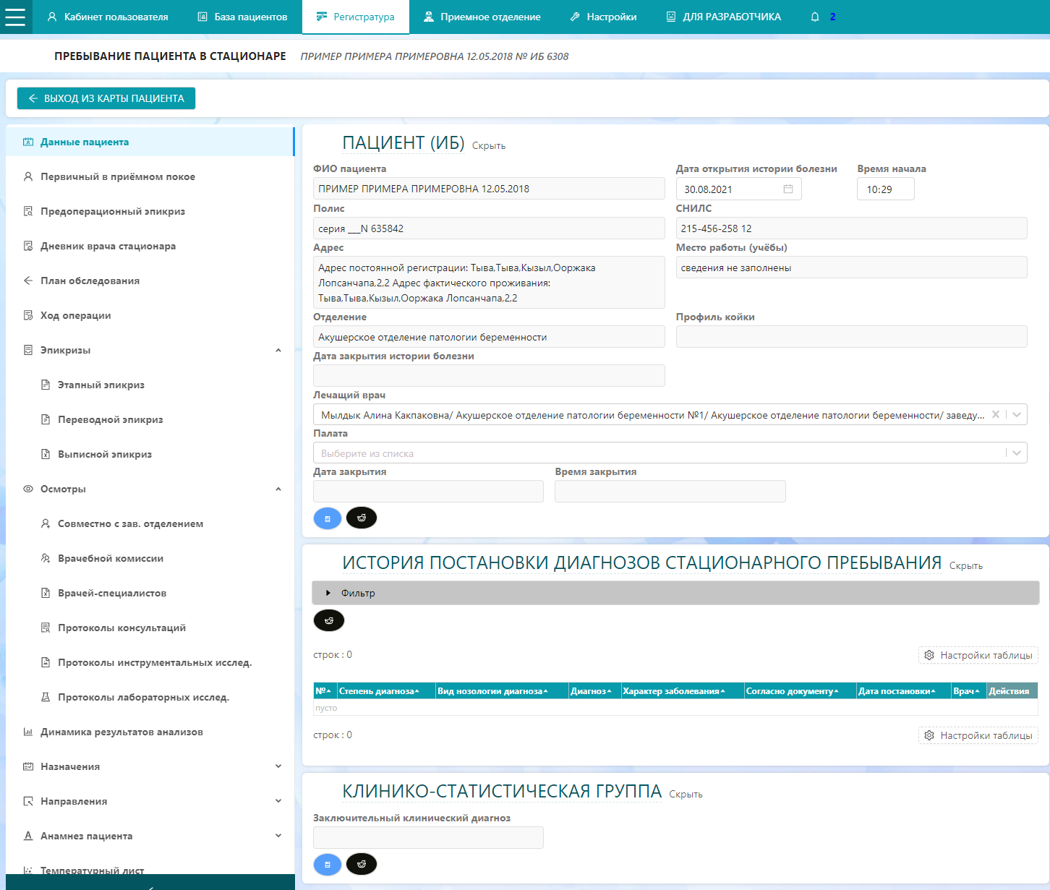
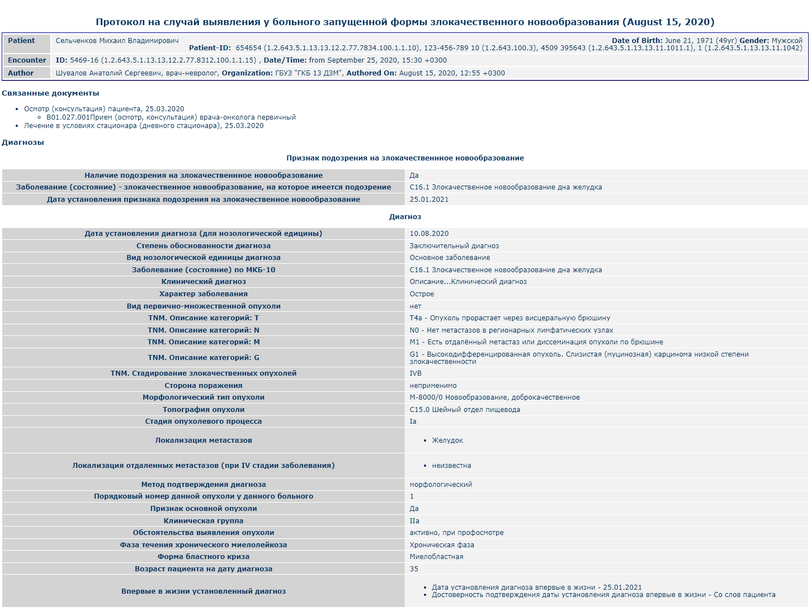
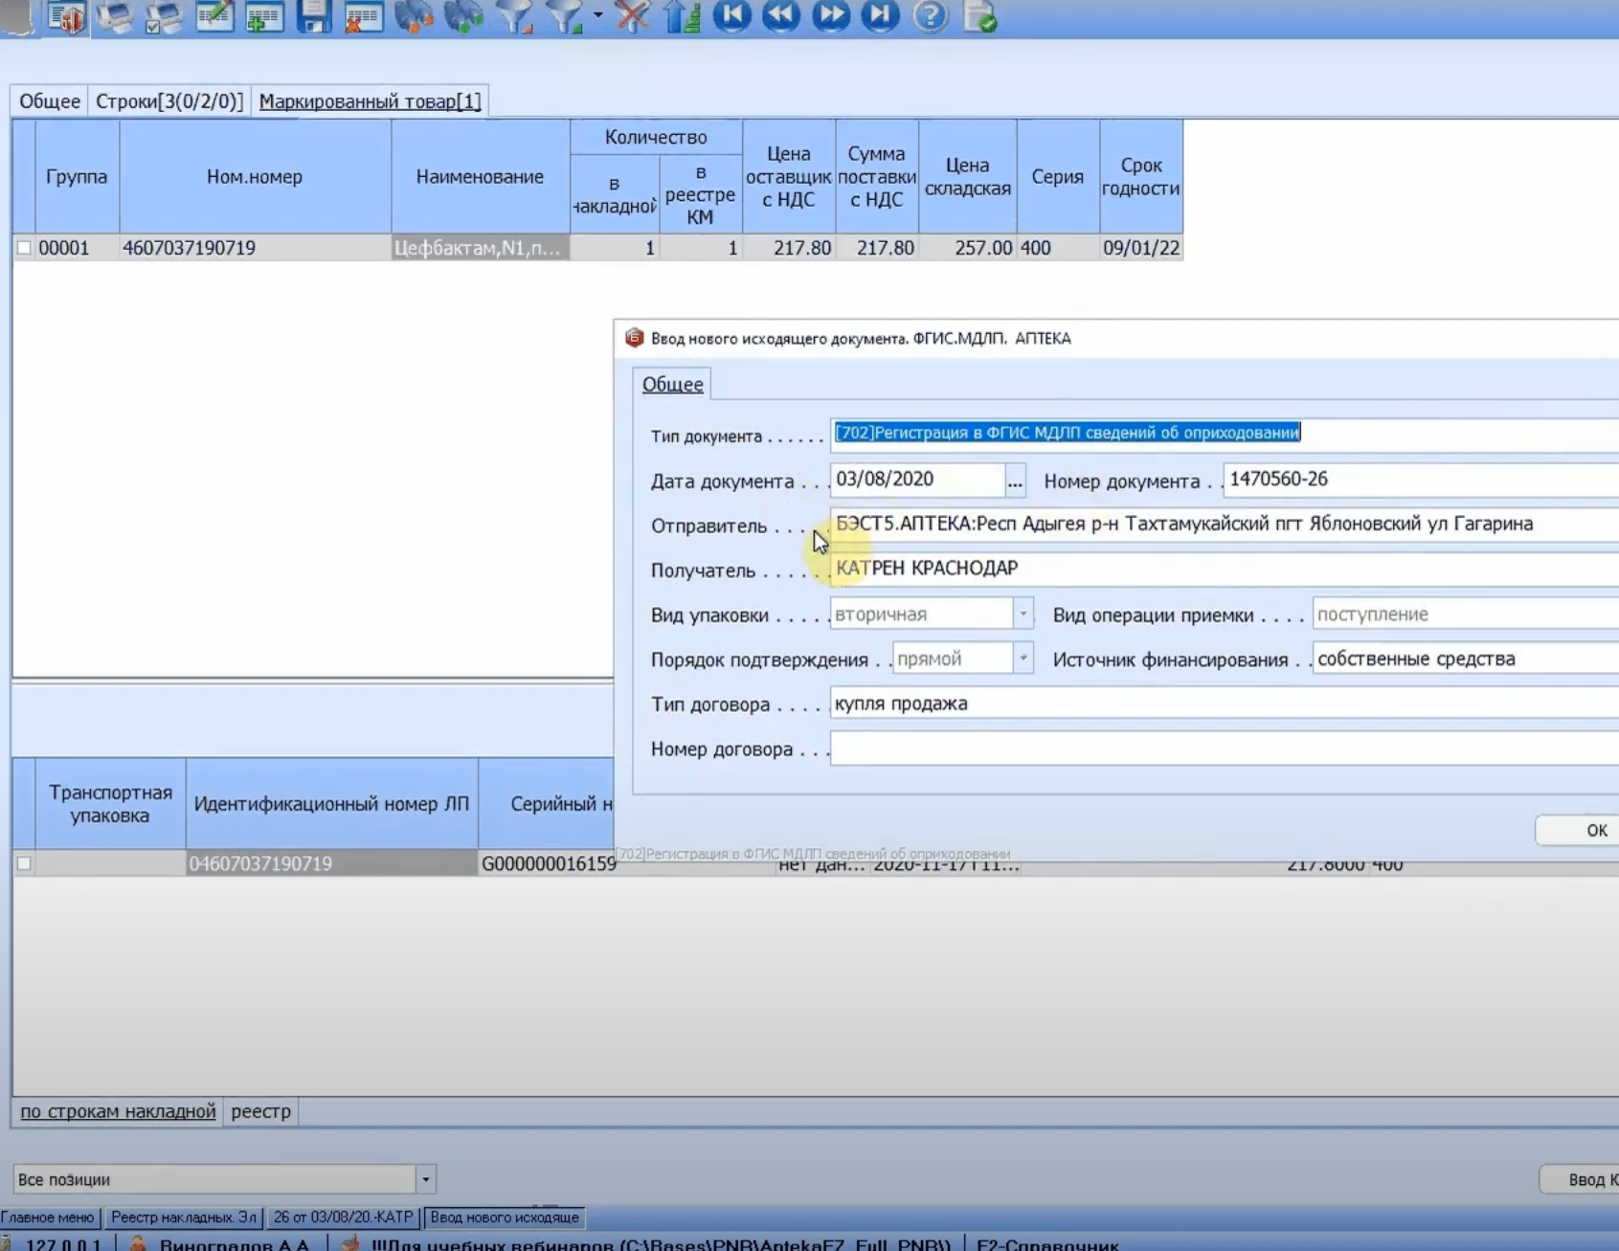
СТРУКТУРА информационного взаимодействия
SOAP WSSE
РМИАС17
СЭМД
АПТЕКА
SOAP WSSE

Slide 6
проблемы
ФРМР/ФРМО
Низкая вовлечённость
Смена парадигмы

Slide 7
благодарю за внимание!
d.zharkov@jelata.tech

